Slide 2
برنامج ال AutoCAD

Slide 3
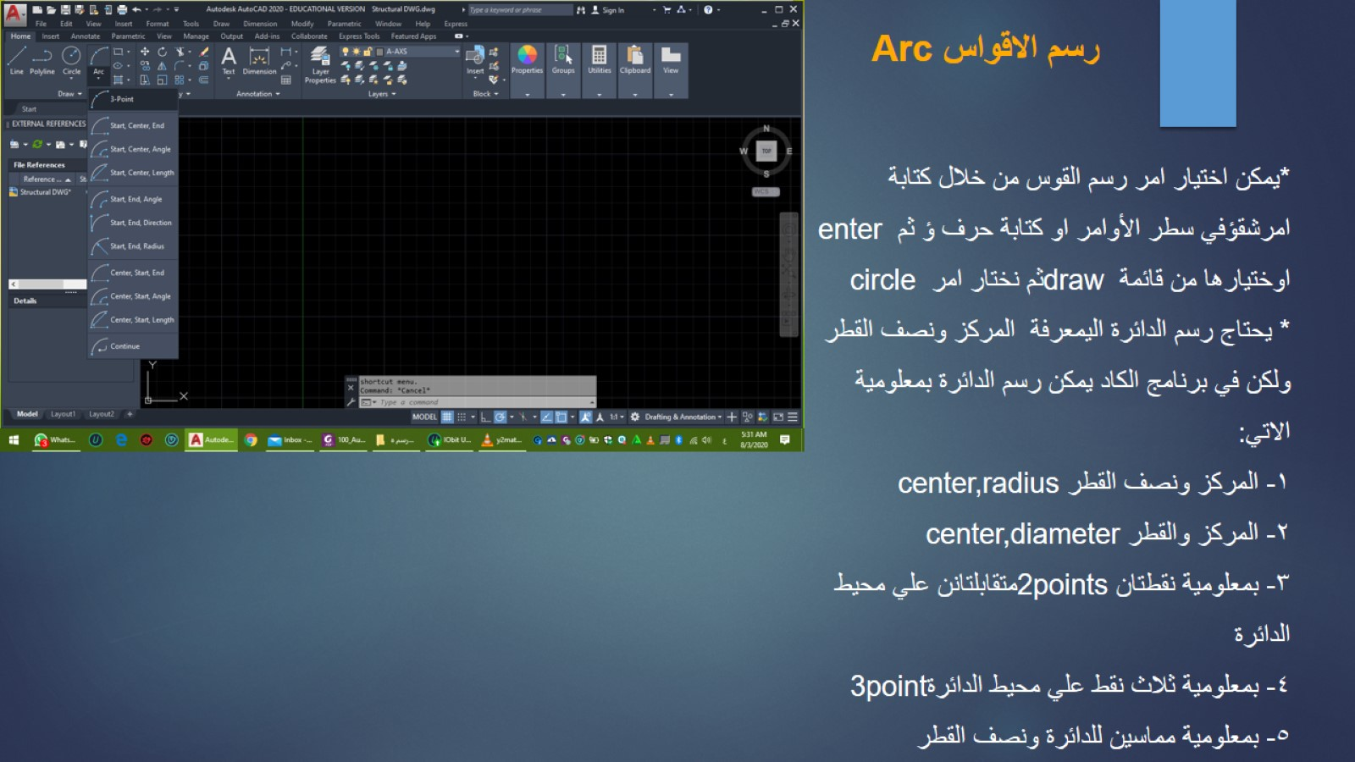

Slide 4
برنامج ال AutoCAD

Slide 5
برنامج ال AutoCAD

